Slide 1
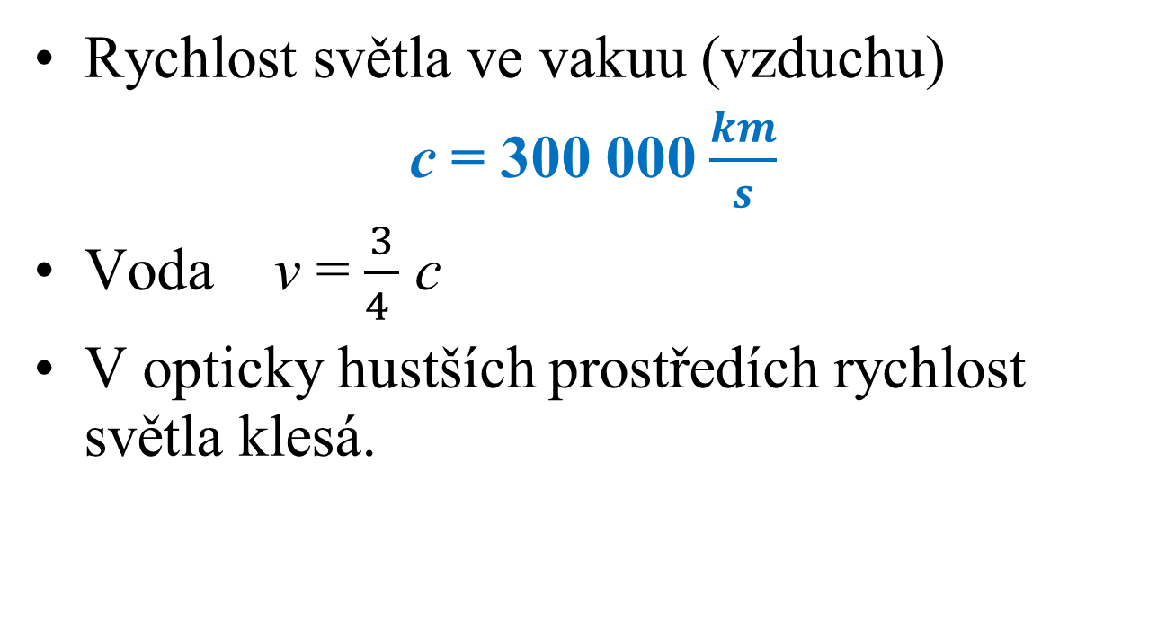
Rychlost světla

Slide 2
Rychlost světla
Př.:
Vypočti, za jak dlouho dorazí světelný paprsek ze Slunce na povrch Země, je-li vzdálenost Slunce od Země 150 miliónů kilometrů.
Vysvětli, proč se při pohledu na Slunce díváme do minulosti.

Slide 3
Rychlost světla
Př.:
V astronomii se pro určování vzdáleností používá pojem světelný rok (ly). Vypočti v kilometrech tuto vzdálenost.

